Slide 1



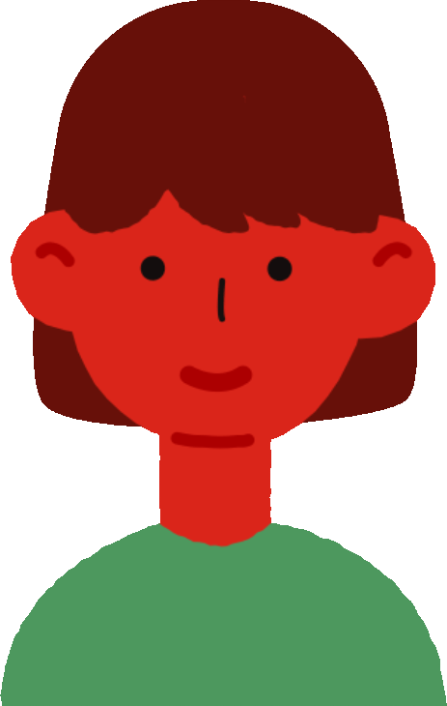
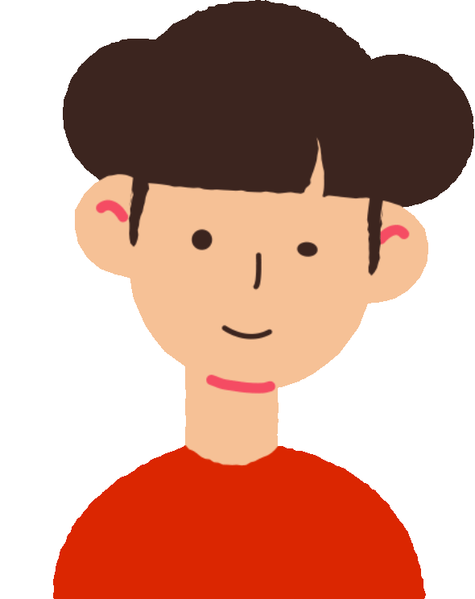

小學生家庭關係
指導老師：陳秀玲 教授
第三組：陳冠甫、周家安、陳怡廷、陳婷薇

Slide 2





研究動機
研究目的
研究對象
實驗流程
影片介紹
大綱
1
2
3
4
5

Slide 3
兩性權益、婚姻平權、同性婚姻的探討 多國的公民運動下，針對此議題的討論 同性婚姻、多元成家的合法化
研究動機
Notes:
世界上很多的國家開始有兩性權益、婚姻平權的探討
很多國家開始有相關的公民運動，遊行、公投等等的針對同性婚姻的一些討論
在2000年的時候荷蘭是全世界第一個同性婚姻合法化的國家 ，之後啟發了很多國家關於這個議題的討論

Slide 4
研究動機
文化
某公司董事長對於傳統家庭的堅持，
公開聲明同性情侶不要購買他們的產品。
教育
家庭夫妻的組成是由一男一女
宗教
某宗教介入藝術家的展覽，最後被撤展，因為藝術家的照片有關於同性情侶在教堂的接吻照片
Notes:
雖然開始陸續很多國家跟進，但是依舊有很多反對的聲音
討論、辯論一直都沒有減少
這邊舉出幾個不同意同性婚姻、多元成家概念的例子

Slide 5
同性婚姻對於文化、教育、宗教的挑戰 扭轉傳統觀念，需經過長時間的教育 臺灣的多元成家議題(2019年合法化)
研究動機

Slide 6





研究目的
研究問題
探討小學生對同性婚姻的了解與認知
影片教學在同性婚姻教學上的成效
影片教學在對於小學生同理心建立成效
1
2
3

Slide 7



研究對象
小學三年級社會課程，融入數位敘事教學
分為實驗組以及控制組
透過前訪談、後訪談了解前後學生對於多元家庭的認知
前測、後測同理心問卷了解學生建立同理心的成效

Slide 8





研究流程
小學三年級社會課程
(多元成家、同性婚姻單元)
前測(同理心測驗)
訪談(對於同性婚姻的理解與認知)
實驗組
影片教學法
對照組
傳統教學
觀看影片
投影片講述
講解影片、討論
後測(同理心測驗)
訪談(對於同性婚姻的理解與認知)

Slide 9


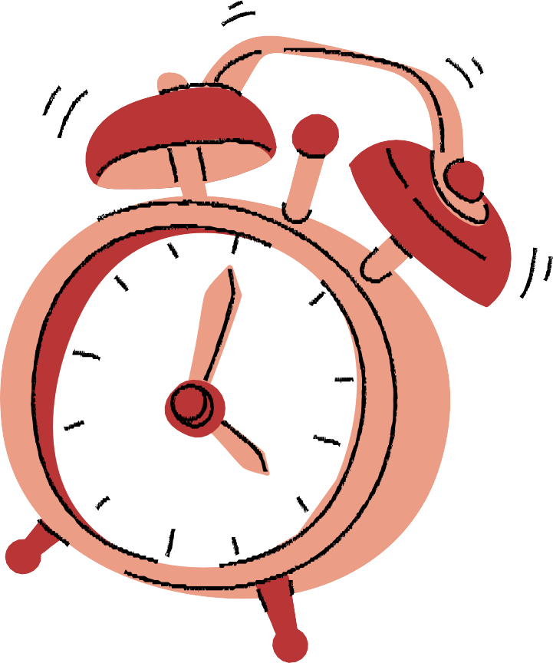
影片角色簡介
發生在填寫學生資料卡的過程中發生的事情
多元家庭的兩位小孩常被其他同學歧視
樂觀的小孩喜歡與大家分享家庭狀況
自卑的小孩由於被嘲笑，不與人接觸
霸凌者嘲笑兩位多元家庭的小孩

Slide 10
影片故事大綱
填寫新的學生資料卡的過程中，多元家庭的小孩填到父母欄位時不知如何填寫
霸凌者在旁邊看到，就嘲笑他們，並到處宣傳
自卑的小孩很難過，不與別人交流，之後變成自閉的學生
樂觀的小孩完全不介意，反而常常跟同學分享家庭生活
隨著樂觀小孩的分享，其他小孩漸漸地接受了這個同學，自卑的小孩也因為樂觀小孩的開導，改變自己，也變得開朗

Slide 11


https://youtu.be/FrZJd4hqOTo

Slide 12




Thanks for listening

